Slide 1
La imagen de marca
Octavio Islas
Libro de Joan Costa

Slide 2
Pistas
El conocimiento racional por sí mismo no genera acción en el ser humano. Se necesita de impulso de las emociones para decidirnos a dar un paso. (Costa, 2004; 13)
Ciencia de la Micropsicología
No hay razón que no se alimente de una dosis de emoción, ni emoción que excluya toda chispa de razón.
En el tercer mundo no hay sitio para las marcas
La marca es investida de su discurso simbólico que la transforma en VALOR.
Gestionar intangibles NO es manejar cosas.

Slide 3
Qué es una marca
LA PALABRA Y LA COSA
Imagen y marca ¿cuál precede a cuál?
Cuantas más partes se adhieren al todo (la marca) mayor es su complejidad.
Desde la revolución francesa, la marca = fenómeno.
Imagen = tantas definiciones y categorías como disciplinas y personas. Ej. Imágenes retinianas, imágenes poéticas, imágenes plásticas, entre otras.

Slide 4
Marca
Siempre ambivalente
Signo sensible (verbal y visual).
Valor de cambio e intercambio.
Signo lingüístico.
El nombre necesita ser visto (la memoria visual es fuerte).
Logo = nombre diseñado (símbolo y color representan nombre por sustitución).
Su función es significar

Slide 5
Marca, signo, señal…
Marca = señal que deja el acto de marcar, es marcaje intencional.
Walter Benjamin y las “marcas señal”
Síntomas, índices, indicios e indicativos; como los síntomas para el médico.

Slide 6
Sistema semiótico de la marca
Marca (como) signo (de) designación (y de) identidad.
Linguístico
Nombre, denominación, designación.
Marcaje: acción de marcar
Escritural
Trazo alfabético
Símbolo, ícono, imagen, representación, representante.
Icónico
MARCA
SIGNO
Cromático
Señal

Slide 7

El signo/marca
Marcar es un acto de bautismo.
La marca empieza por el nombre, que se transforma por medio del diseño en logotipo.
Logo = firma comercial.
Lo que no tiene nombre no existe.
Ojos que no ven… marca que no funciona.

Slide 8
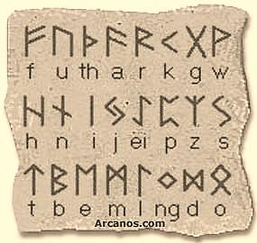
Prehistoria de la marca comercial y el marcaje
Runas = sistema de signos y símbolos en la Alta Edad Media.
Tradición de los canteros de la antigüedad (cada taller tenía sus símbolos, figuras y signos propios.
Maçon (en francés) significa “albañil o constructor”.
Gran Bretaña tenía sus albañiles (freemasons).
Nacimiento de las marcas

Slide 9
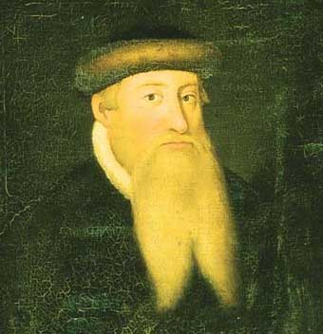
La invención de la moneda y el comercio
Giges, rey de Lidia entre 687 y 650 a.C. está considerado como el inventor de la moneda en occidente.
Las monedas surgen del concepto de <tuptein>, término griego que significa marcar, grabar, estampar.
Gutenberg y los primeros tipógrafos = orfebres con buriles de grabar.

Slide 10
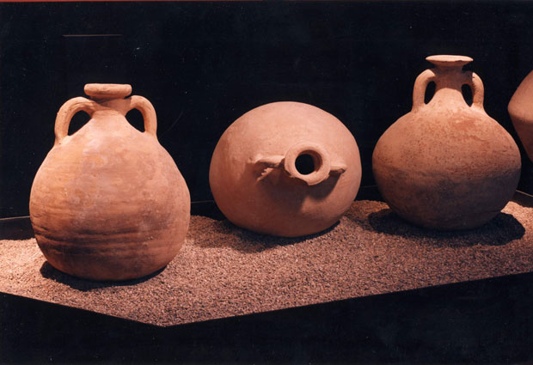
Marcas comerciales y falsificadores
ÁNFORAS = primeras marcas comerciales.
Regularmente marcadas por sellos, o se caracterizaban por su forma y color.
Primera parte del siglo I a.C., Bélgica era el feudo de las falsificaciones de alfarería romana.

Slide 11
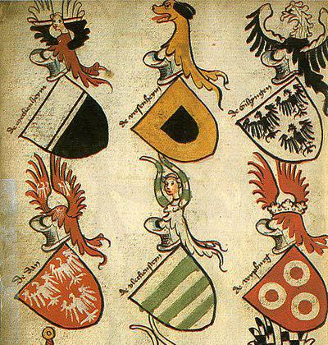
Democratización de los códigos heráldicos
Códigos Heráldicos = marcas militares de reconocimiento, que al perder su importancia se convirtieron en símbolos del nombre propio del poseedor y de su situación genealógica.
La mayoría de la población era analfabeta.
Segundo nacimiento de las marcas

Slide 12
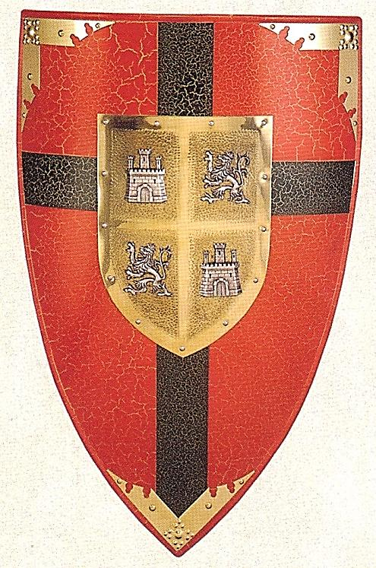
El corporativismo en la organización sociopolítica y económica medieval.
Corporativismo = derecho de propiedad.
Derecho a ser propietarios = determinante de la organización social.
La propiedad se extiende con la industrialización artesanal.

Slide 13
El marcaje industrial y sus normas
Artesanos: su marcaje, además de una distinción, era un sello de garantía en caso de reclamación de la pieza.
En una pieza de tela se encontraban, en tanto que sellos de garantía, hasta cuatro marcas diferentes:
Obrero
Tintorero
Autoridades de la fábrica
Maestro tejedor
En los 8 siglos que duró el sistema corporativo, la marca fue un instrumento de la policía económica.

Slide 14
Estructura comunicativa de las formas heráldicas
Heráldica = ciencia auxiliar de la historia
Heráldica = término emparentado con la palabra <heraldo>, que significa mensajero.
Marca de identidad en heráldica = equivalente a nombre propio.
Marca de propiedad = usado por blasones feudales y nobiliarios.
Marca de pertenencia = guerreros.
Marca de reconocimiento = función de las marcas de pertenencia.
Marca jerárquica = uniformes, insignias, grados, etc.
Marca corporativa = gremio u oficios.

Slide 15
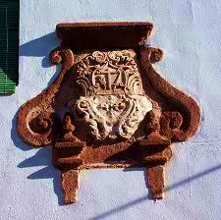
Estructura comunicativa de las formas heráldicas
Todas las marcas identifican, expresan propiedad y origen.
Siguen cumpliendo las funciones de la antigüedad.
Estructura significante de la heráldica:
La forma del escudo
Divisiones geométricas de su superficie
Figuras (círculo = prohibición; triángulo = atención; cuadrado = información).
Colores (esmaltes)
Banderas nacionales = heráldica moderna.

Slide 16
Liberalismo económico y derecho de las marcas
Siglo XVII – surge el liberalismo económico. Se desmantelan los signos distintivos y las marcas obligatorias instauradas en la Edad Media.
Aparece el derecho de las marcas como un complemento de la legislación sobre los fraudes.
Ahora, la marca = activo que permite atraer y conservar clientela.
Nada le impide a un fabricante vender bajo la misma marca productos de calidades diferentes sin comprometer su responsabilidad.
Tercer nacimiento de las marcas

Slide 17
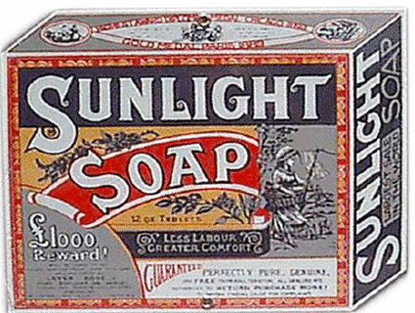
Nace la marca moderna
Principio industrial
1825– Encendedor Phénix se anuncia en Francia por medio de carteles.
Primer anuncio (José Luis Moreno) – Nabisco.
La publicidad fue evolucionando:
Cartel
Correo
Cartelones
Anuncios luminosos de neón
Medios de comunicación masiva.
Marketing (aportación más importante del siglo XX a la historia del comercio)
La promoción de las marcas (no de los productos) se inició entre 1880 y 1900. Época de William Hesketh, genio comercial que fundó Lever.

Slide 18

Época dorada de la publicidad
1920 – la publicidad es sobrevalorada
DODGE vendida en 1974 por 74 millones de dólares.
J. O. Peckman recomendaba a las empresas.
“…cuando las ventas bajan hay que aumentar la publicidad”
La publicidad comienza a crear necesidades para estimular consumo.
La palabra NUEVO, era el anzuelo.

Slide 19
De la marca a la identidad corporativa
1908 – división entre trabajo y montaje en cadena. (Henry Ford).
AEG (empresa alemana) – espíritu del “corporativo”. Paradigma de la dirección de arte.
Cultura de empresa, actualmente forma parte de la imagen pública de la marca.

Slide 20
La escuela de la Bauhaus
1919 – explosión de la Bauhaus.
Funcionalismo – Racionalismo = eliminación de todo elemento superfluo. Cualquier cosa que no tuviera una función.
Constituyó el segundo nacimiento del diseño, un efecto inducido por el industrialismo.
La publicidad tomó los roles de argumentar, motivar y persuadir. La marca fue su apoyo constante.
Identidad corporativa = aplicación de los signos marcarios y dictación de normativa para la presentación de la marca.

Slide 21
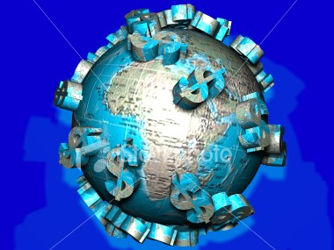
La era de la información
Ciclos económicos y procesos tecnológicos afectan el manejo de las marcas.
Nueva economía = la economía de la información (que sustituyó a la economía de la producción).
Cuarta generación de la marca

Slide 22
La marca y su imagen
La imagen de marca es un asunto de psicología social antes que un asunto de diseño.
Ahondar en la imagen de la marca = penetrar en el imaginario social, la psicología cotidiana, el mundo personal de las aspiraciones, las emociones y los valores.
Fetichismo = la marca es uno de esos.
Imágenes mentales (determinan conductas y opiniones).
Efecto espejo (por razones subjetivas descalificamos una marca)
IMAGEN
Representación física
Representación mental

Slide 23
Fenomenología de la imagen de marca
La palabra imagen pone dos mundos en interacción.
Entorno
Mundo A
Individuo
Mundo B
Cosas reales A1
Percepciones B1
Experiencias B2
Símbolos A2
Mundo Físico de las marcas
Mundo mental de las marcas (imago)

Slide 24
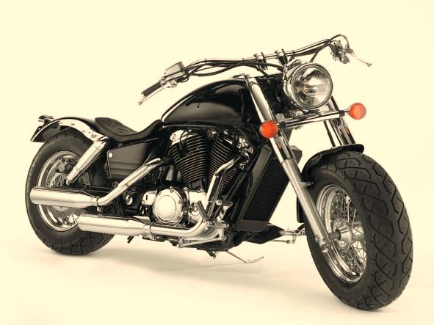
Metamorfosis de la marca
Primero fue un signo.
Luego un sistema memorístico (economía industrial).
Hoy, la marca es un Fenómeno Complejo.
Signos, Discursos, Fetiches, Espejos idealizados y Sistemas de memoria.
LA IMAGEN DE MARCA ES MI PROPIA IMAGEN
nO te fijas en la marca, sino en las personas que la anuncian y su conducta. Ej. Harley – Davidson.
Gratificaciones:
Funcional
Intelectual o racional
Emocional
Las marcas nacieron como productos.

Slide 25
La marca es un sistema vivo
¿Qué es un sistema?
Es una totalidad funcional.
Sistemas cerrados y abiertos.
Elementos del sistema organizados de acuerdo a la eficacia.
Cada parte del sistema desarrolla sus propias funciones.
Todas las partes funcionan con interdependecia.
La misión del sistema es la eficiencia, su estabilidad y adaptabilidad para evolucionar.
CAMPO MEDIÁTICO = UNA RED.

Slide 26

La idea de recepción en diversidad
Recepción en diversidad = expresión técnica de la teoría de la comunicación que significa la posibilidad de usar varios canales físicos simultáneamente, siendo afectados por una notable probabilidad de perturbación.
Rol pasivo por parte del individuo.
Romper el mito reduccionista = “la imagen es el producto de la comunicación”. La marca no nace en abstracto.
Las emociones son del orden de la experiencia.

Slide 27
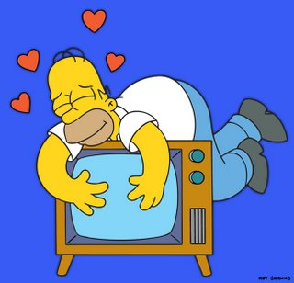
Mass media, micro media, inter media
<Lo Micro> parte de la estrategia empresarial.
<Pensar globalmente, actuar localmente>
TV – es el media más expresivo de la vida cotidiana.
Megatelevisión (satélites)
Macrotelevisión (cubre territorio nacional)
Mesotelevisión (comunitaria)
Microtelevisión (vídeo)
Kitsch = el arte del mal gusto (Dorfles). O, el arte de la mediocridad (Moles).
Kitsch Tecnológico.

Slide 28
El sistema inter media
Imagen de la marca como fenómeno sociocultural complejo = combinatoria de mediadores diversos de funciones, experiencias y significados.
Cuatro grandes polos:
Polo material de la realidad
Polo simbólico de los mensajes
Polo comunicacional
Polo experiencial
Estrategia
La marca es el mensaje. Su imagen es el símbolo.
Sistemática
Semiótica

Slide 29
Productos/servicios
Personas/entornos
Intangibles y valores.
Productos tienen consumidores.
Servicios tienen clientes. Los servicios son las personas.
Compartir un estilo de empresa.
La relación emocional óptima se produce en el lugar de la marca.
Para que haya emociones memorables tiene que haber el lugar.

Slide 30

Detrás de una gran marca hay una gran empresa
¿Qué sería la marca – símbolo de Mercedes Benz sin una gran empresa que la ostenta como su escudo de identidad?
Sin misión y ambición no significa nada.
La marca se funda en indicadores identitarios del producto.
La marca se convierte es un auténtico estereotipo cultural.
Disciplina del naming (crear una nueva marca es cada vez más difícil)
La construcción de la imagen y la gestión de tangibles

Slide 31
Un sobrevuelo a las causas
ESTRUCTURALES (la marca es un fenómeno, doble sentido).
FUNCIONALES (relacionado a consumidores).
ECONÓMICAS (financiación, inversores y mundialización).
TECNOLÓGICAS (informática, internet e interactividad).
MERCADOLÓGICAS (bases de datos, concentración de la distribución, consumidores, megastores especializados y mercados).
MEDIÁTICAS (ascenso de medios no convencionales).
SOCIOLÓGICAS (ciudadanos, acción social y revolución de los servicios).
PSICOLÓGICAS (experiencia, interpersonales y distribución conceptual).
JURÍDICAS (leyes y códigos).
INSTITUCIONALES (empresa, imagen global y simbiosis entre empresa – marca – productos – servicios).

Slide 32
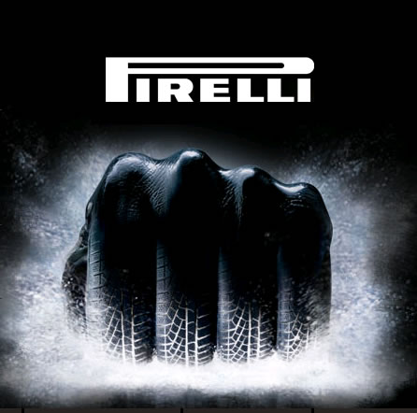
El caso Pirelli
1877 – Giovanni Battista Pirelli, emprende la producción de artículos sanitarios y para mercería.
“neumáticos de altísimas prestaciones”

Slide 33
Concepción y proceso de la imagen de marca
Visión / Misión de la marca.
Concepción o idea central del proyecto.
Creación de la marca (material y simbólica).
Estrategias y realización.
Gestión de la marca.
Diseñar la imagen antes que el producto.

Slide 34
Visión y misión de la marca
Misión = quién es la empresa. Ligada a la cultura de la organización en su totalidad.
Visión = Es la idea – motor de aspiraciones trascendentes y de logros progresivos con una buena gestión.
Fase creativa llamada “iluminación”.
El éxito es proporcional al riesgo
Los servicios, los valores y la imagen son inmunes a la piratería.
Una marca es una signo que diferencia a los productos de sus competidores y que certifica su origen.

Slide 35

Visualización de la marca
Cuando las marcas de una empresa son líderes no es suerte.
Es calidad.

Slide 36


